Slide 1
STREET Data 분석 및 연구 진행 과정
발표자 : 202000919 손건희

Slide 2

목차
table of contents
1
논문 Review
2
데이터 EDA 및 전처리
3
문제점
4
향후 연구 계획
ⓒSaebyeol Yu. Saebyeol’s PowerPoint

Slide 3
1
논문 Review

Slide 4
Part 1
논문 리뷰
1. 무슨 데이터인가?
2. 데이터셋의 목표
3. 데이터 수집 과정

Slide 5
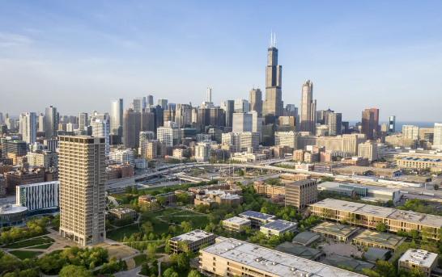
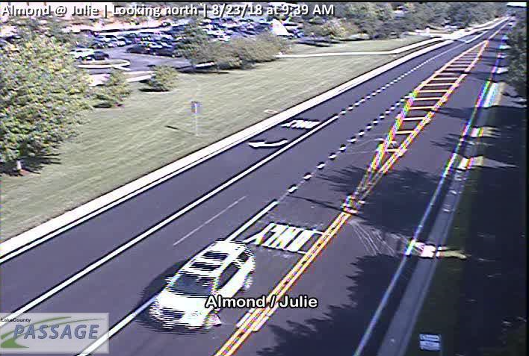
Part 1
논문 리뷰
1. 무슨 데이터인가?
2. 데이터셋의 목표
3. 데이터 수집 과정
약 400만장 이상

Slide 6
Part 1
논문 리뷰
1. 무슨 데이터인가?
2. 데이터셋의 목표
3. 데이터 수집 과정

Slide 7
Part 1
논문 리뷰
1. 무슨 데이터인가?
2. 데이터셋의 목표
기준 연구의 한계점
기존의 교통 데이터셋들은 대부분 도심 지역이나 고속도로 교통흐름에 초점을 맞추고 있어, 교외 지역의 교통 패턴을 잘 반영하지못하는 한계가 존재
지능형 교통 시스템 및 스마트 시티 구축에 필요한 교통데이터를 제공하고 연구자들에게 벤치마크 데이터셋으로 활용될 수 있도록 하는 것
주요 목표
3. 데이터 수집 과정

Slide 8
Part 1
논문 리뷰
1. 무슨 데이터인가?
2. 데이터셋의 목표
3. 데이터 수집 과정

Slide 9
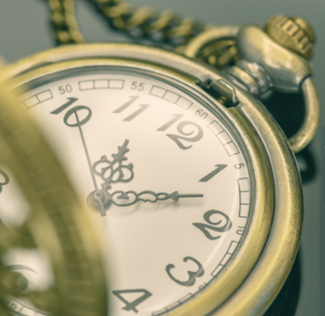
Part 1
논문 리뷰
1. 무슨 데이터인가?
3. 데이터 수집 과정
전체 기간
2.5개월
2. 데이터셋의 목표
사진 간격
10분
사진 방향
최소 2방향 ~ 최대 4 방향

Slide 10
추가적으로 데이터 정보 넣을지 고민 중
데이터 정보는 바로 사고 데이터 파라미터 등 추가적인 정보

Slide 11
2
데이터 EDA 및 전처리

Slide 12
요약 | Overview
과제 1
과제 2
과제 3

Slide 13
과제 1
부연 설명
시각화 한 그림 넣기 + 설명하기

Slide 14
과제 2
부연 설명
시각화 한 그림 넣기 + 설명하기

Slide 15
과제 3
부연 설명
시각화 한 그림 넣기 + 설명하기

Slide 16
Part 1
데이터 전처리
이미지
이미지
이미지
>
>
데이터 100개
데이터 500개
데이터 1000개

Slide 17
3
문제점

Slide 18
사고 데이터셋은 약 30일정도의 기록만 존재 -> 현재의 존재하는 데이터와 일치하지않는 문제
사건 데이터 엑셀하고 사진명하고 다른 점 즉 이름 형식을 같게 전처리 필요
GPU

Slide 19
4
향후 연구 계획

Slide 20
Part 1
향후 연구 지향점
교통 상황에 대한 정보를
얻고 사고 상황에 대한 인지

Slide 21
과제 4
과제 5
과제 6

Slide 22
과제 4
부연 설명
시각화 한 그림 넣기 + 설명하기

Slide 23
과제 5
부연 설명
시각화 한 그림 넣기 + 설명하기

Slide 24
과제 6
부연 설명
시각화 한 그림 넣기 + 설명하기

Slide 25
Q & A

Slide 26
대본 : 안녕하세요 이번에 지능형 교통체계 수업을 듣고 있는 인공지능 학부생 손건희입니다.
제가 이번에 발표할 주제는 ~~~
목차로는~~~
먼저 해당 데이터는 시카고 교외 지역의 교통 흐름을 모니터링하기위해 개발된 독창적인 카메라 네트워크 기반 데이터셋입니다.
100개의 카메라를 통해서 400만장 이상의이미지를 수집하여 교통량을 분석합니다.

